Slide 1
第五章 Spring Boot入门
授课教师：陈恒
大连外国语大学

Slide 2
本章目标
了解Spring Boot的特性
掌握Spring Boot应用开发环境的构建

Slide 3
本章内容
5.1 Spring Boot概述
5.2 第一个Spring Boot应用

Slide 4
5.1 Spring Boot概述
5.1.1 什么是Spring Boot
5.1.2 Spring Boot的优点
5.1.3 Spring Boot的主要特性

Slide 5
5.1.1 什么是Spring Boot
Spring Boot是由Pivotal团队提供的全新框架，其设计目的是用来简化新Spring应用的初始搭建以及开发过程。使用Spring Boot框架可以做到专注于Spring应用的开发，无须过多关注样板化的配置。
在Spring Boot框架中，使用“约定优于配置（COC，Convention Over Configuration）”的理念。针对企业应用开发，提供了符合各种场景的spring-boot-starter自动配置依赖模块，这些模块都是基于“开箱即用”的原则，进而使企业应用开发更加快捷和高效。可以说，Spring Boot是开发者和Spring框架的中间层，目的是帮助开发者管理应用的配置，提供应用开发中常见配置的默认处理（即约定优于配置），简化Spring应用的开发和运维，降低开发人员对框架的关注度，使开发人员把更多精力放在业务逻辑代码上。

Slide 6
5.1 Spring Boot概述
5.1.1 什么是Spring Boot
5.1.2 Spring Boot的优点
5.1.3 Spring Boot的主要特性

Slide 7
5.1.2 Spring Boot的优点
Spring Boot之所以能够应运而生，是因为它具有如下优点：
1．使编码变得简单：推荐使用注解。
2．使配置变得快捷：自动配置、快速构建项目、快速集成第三方技术的能力。
3．使部署变得简便：内嵌Tomcat、Jetty等Web容器。
4．使监控变得容易：自带项目监控。

Slide 8
5.1 Spring Boot概述
5.1.1 什么是Spring Boot
5.1.2 Spring Boot的优点
5.1.3 Spring Boot的主要特性

Slide 9
5.1.3 Spring Boot的主要特性
1．约定优于配置
Spring Boot遵循“约定优于配置”的原则，只需很少的配置，大多数情况直接使用默认配置即可。
2. 独立运行的Spring应用
Spring Boot可以以jar包的形式独立运行。使用java -jar命令或者在项目的主程序中执行main方法运行Spring Boot应用（项目）。
3. 内嵌Web容器
内嵌Servlet容器，Spring Boot可以选择内嵌Tomcat、Jetty等Web容器，无须以war包形式部署应用。

Slide 10
5.1.3 Spring Boot的主要特性
4. 提供starter简化Maven配置
Spring Boot提供了一系列的starter pom简化Maven的依赖加载，基本上可以做到自动化配置，高度封装，开箱即用。
5. 自动配置Spring
Spring Boot根据项目依赖（在类路径中的jar包、类）自动配置Spring框架，极大减少了项目的配置。
6．提供准生产的应用监控
Spring Boot提供基于HTTP、SSH、TELNET对运行的项目进行跟踪监控。
7．无代码生成和XML配置
Spring Boot不是借助于代码生成来实现的，而是通过条件注解来实现的。提倡使用Java配置和注解配置相结合的配置方式。很方便快捷。

Slide 11
本章内容
5.1 Spring Boot概述
5.2 第一个Spring Boot应用

Slide 12
5.2 第一个Spring Boot应用
5.2.1 Maven简介
5.2.2 Maven的pom.xml
5.2.3 使用STS快速构建Spring Boot应用
5.2.4 使用IntelliJ IDEA快速构建Spring Boot应用

Slide 13
5.2.1 Maven简介
Apache Maven是一个软件项目管理工具。基于项目对象模型（Project Object Model，POM）的理念，通过一段核心描述信息来管理项目构建、报告和文档信息。在Java项目中，Maven主要完成两件工作：①统一开发规范与工具；②统一管理jar包。
Maven统一管理项目开发所需要的jar包，但这些jar包将不再包含在项目内（即不在lib目录下），而是存放于仓库当中。
1．中央仓库
存放开发过程中所有jar包，例如JUnit，都可以通过互联网从中央仓库中下载，仓库地址：http://mvnrepository.com。
2．本地仓库
本地计算机中的仓库。官方下载Maven的本地仓库，配置在“%MAVEN_HOME%\conf\settings.xml”文件中，找到“localRepository”即可。
？请思考
Maven项目从哪个库加载jar包呢？

Slide 14
5.2 第一个Spring Boot应用
5.2.1 Maven简介
5.2.2 Maven的pom.xml
5.2.3 使用STS快速构建Spring Boot应用
5.2.4 使用IntelliJ IDEA快速构建Spring Boot应用

Slide 15
5.2.2 Maven的pom.xml
Maven是基于项目对象模型的理念管理项目的，所以Maven的项目都有一个pom.xml配置文件来管理项目的依赖以及项目的编译等功能。

Slide 16
1．properties元素
在<properties></properties>之间可以定义变量，以便在<dependency></dependency>中引用，示例代码如下：
<properties>
<!-- spring版本号 -->
<spring.version>5.3.2.RELEASE</spring.version>
</properties>
<dependencies>
<dependency>
<groupId>org.springframework</groupId>
<artifactId>spring-core</artifactId>
<version>${spring.version}</version>
</dependency>
</dependencies>

Slide 17
2．dependencies元素
<dependencies></dependencies>，此元素包含多个项目依赖需要使用的<dependency></dependency>元素。

Slide 18
3．dependency元素
<dependency></dependency>元素内部通过<groupId></groupId>、<artifactId> </artifactId>、<version></version>三个子元素确定唯一的依赖，也可以称为三个坐标。示例代码如下：
<dependency>
<!--groupId组织的唯一标识 -->
<groupId>org.springframework</groupId>
<!--artifactId项目的唯一标识 -->
<artifactId>spring-core</artifactId>
<!--version 项目的版本号 -->
<version>${spring.version}</version>
</dependency>

Slide 19
4．scope子元素
在<dependency></dependency>元素中，有时使用<scope></scope>子元素管理依赖的部署。
（1）compile（编译范围）
（2）provided（已提供范围）
（3）runtime（运行时范围）
（4）test（测试范围）
（5）system（系统范围）

Slide 20
5.2 第一个Spring Boot应用
5.2.1 Maven简介
5.2.2 Maven的pom.xml
5.2.3 使用STS快速构建Spring Boot应用
5.2.4 使用IntelliJ IDEA快速构建Spring Boot应用

Slide 21
5.2.3 使用STS快速构建Spring Boot应用
可以使用Spring Tool Suite（STS）便捷地构建Spring Boot应用。STS是一个定制版的Eclipse，专为Spring开发定制的，方便创建调试运行维护Spring应用。通过该工具，可以很轻易地生成一个Spring工程，比如Web工程，最令人兴奋的是工程里的配置文件都将自动生成，开发者再也不用关注配置文件的格式及各种配置了。可以通过官网https://spring.io/tools下载Spring Tools for Eclipse，本书采用的版本是spring-tool-suite-4-4.9.0.RELEASE-e4.18.0-win32.win32.x86_64.self-extracting.jar。该版本与Eclipse一样免安装，解压即可使用。另外，STS自带Java SE，所以也不需要安装JDK。

Slide 22
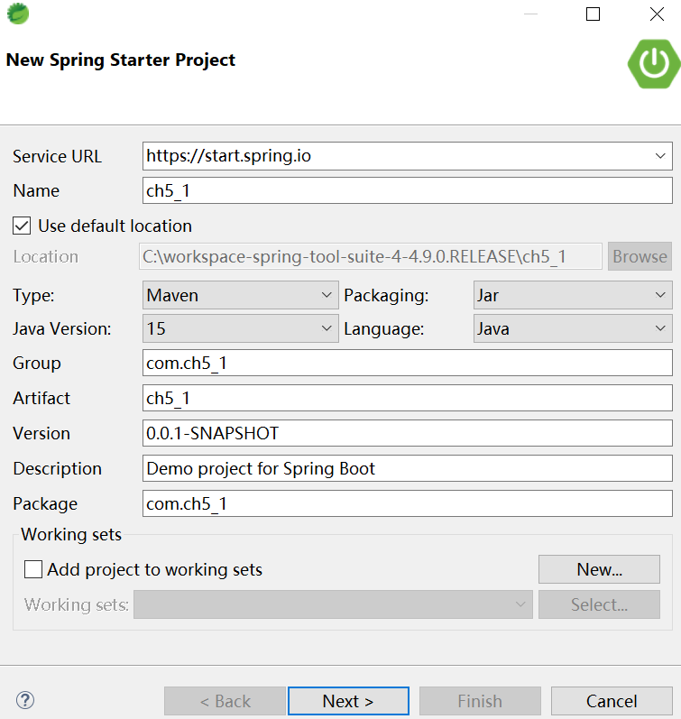
1．新建Spring Starter Project

Slide 23
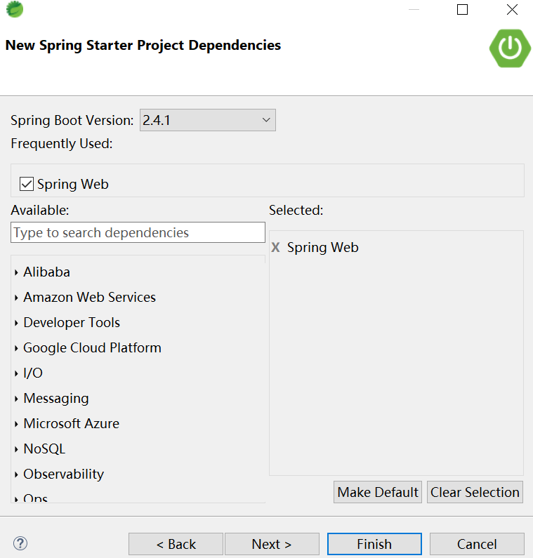
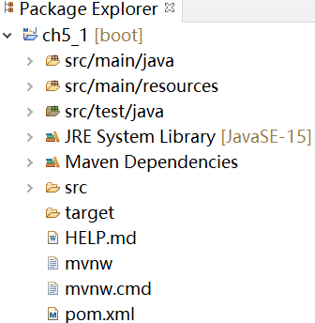
2．选择项目依赖

Slide 24
3．编写测试代码
@RestController
public class TestController {
@RequestMapping("/hello")
public String hello() {
return "您好，Spring Boot!";
}
}
？请思考 @RestController与@Controller的区别
上述代码中使用的@RestController注解是一个组合注解，相当于Spring MVC中的@Controller和@ResponseBody注解的组合，具体应用如下：
1）如果只是使用@RestController注解Controller，则Controller中的方法无法返回JSP、html等视图，返回的内容就是return的内容。
2）如果需要返回到指定页面，则需要用@Controller注解。如果需要返回JSON，XML或自定义mediaType内容到页面，则需要在对应的方法上加上@ResponseBody注解。

Slide 25
4．应用程序的App类
@SpringBootApplication
public class Ch51Application {
public static void main(String[] args) {
SpringApplication.run(Ch51Application.class, args);
}
}
上述代码中使用@SpringBootApplication注解指定该程序是一个Spring Boot应用，该注解也是一个组合注解，相当于@SpringBootConfiguration、@EnableAutoConfiguration和@ComponentScan注解的组合，具体细节在第6章讲解。SpringApplication类调用run方法启动Spring Boot应用。

Slide 26
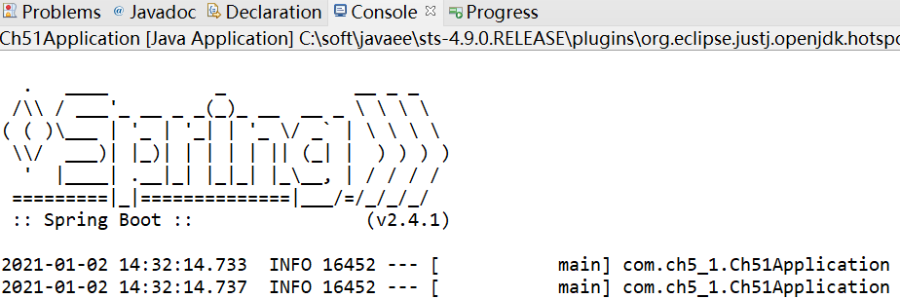
5．运行main方法启动Spring Boot应用
从控制台信息可以看到Tomcat的启动过程、Spring MVC的加载过程。注意Spring Boot内嵌Tomcat容器，因此Spring Boot应用不需要开发者配置与启动Tomcat。

Slide 27

6．测试Spring Boot应用
启动Spring Boot应用后，默认访问地址为：http://localhost:8080/，将项目路径直接设为根路径，这是Spring Boot的默认设置。因此，我们可以通过http://localhost:8080/hello测试应用（hello与测试类TestController中的@RequestMapping(“/hello”)对应）。

Slide 28
5.2 第一个Spring Boot应用
5.2.1 Maven简介
5.2.2 Maven的pom.xml
5.2.3 使用STS快速构建Spring Boot应用
5.2.4 使用IntelliJ IDEA快速构建Spring Boot应用

Slide 29
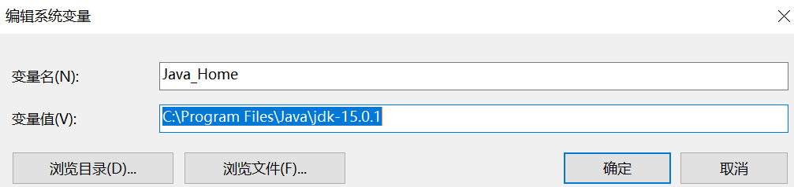
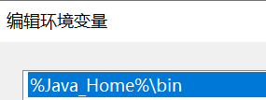
5.2.4 使用IntelliJ IDEA快速构建Spring Boot应用
如果你的电脑上，已经安装了IntelliJ IDEA，那么你可以使用IntelliJ IDEA便捷地构建Spring Boot应用，需事先安装JDK并配置环境变量。

Slide 30
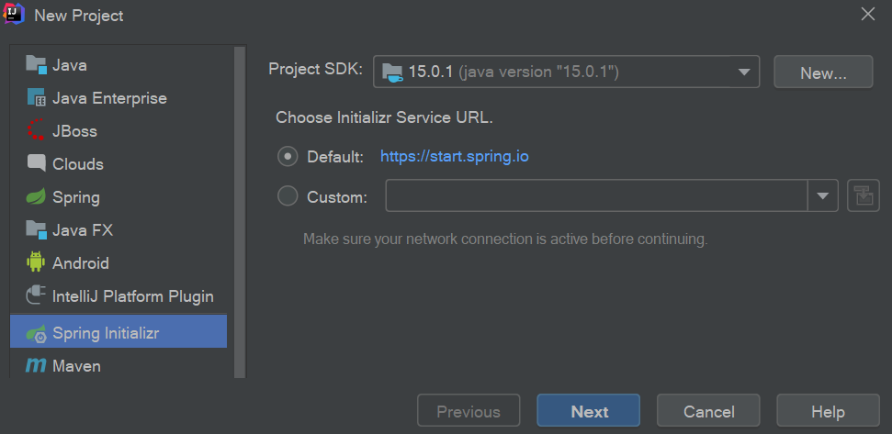
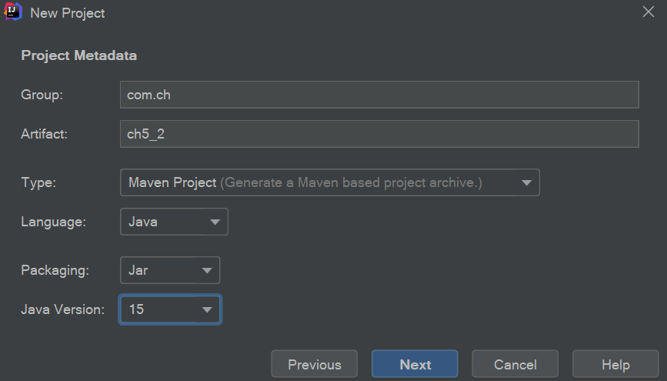
新建Spring Starter Project

Slide 31
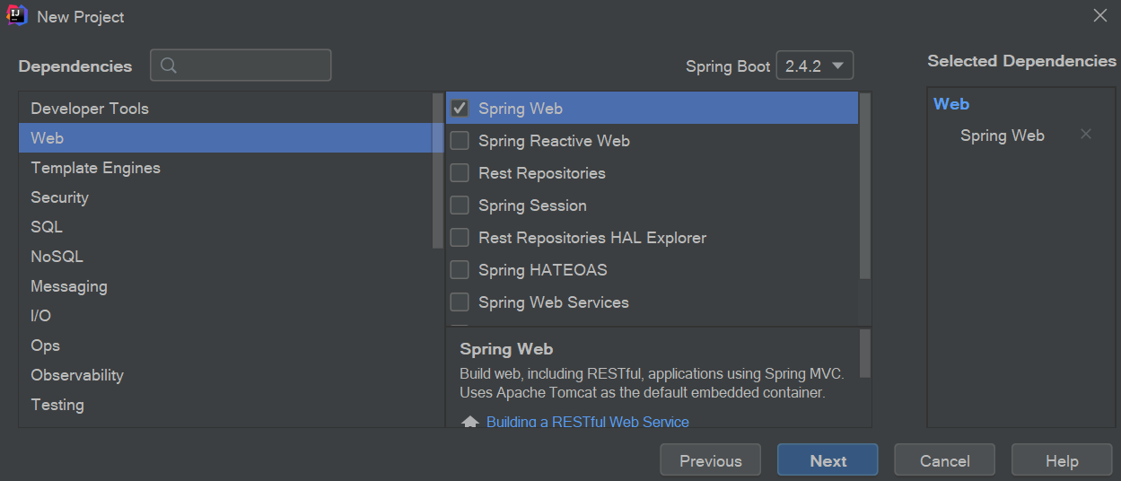
选择项目依赖
方便机房教学，你可以使用STS编写程序。需要说明的是，本书部分章节使用STS编写，但读者可以将本书第5章及以后章节提供的源程序直接导入到IntelliJ IDEA中运行。另外，本书也会使用IntelliJ IDEA编写部分章节的程序。

Slide 32
本章总结
本章首先简单介绍了Spring Boot应运而生的缘由，然后讲述了如何使用Maven手工构建一个Spring Boot应用，最后演示了如何使用Spring Tool Suite（STS）和IntelliJ IDEA快速构建Spring Boot应用。开发者如何构建Spring Boot应用，可根据实际工程需要选择合适的IDE。
重点掌握如何使用STS或IntelliJ IDEA快速构建Spring Boot应用。

Slide 33
致谢
Thanks!!!

